Slide 1


ỦY BAN NHÂN DÂN QUẬN LONG BIÊN
TRƯỜNG MẦM NON TUỔI HOA
LĨNH VỰC PHÁT TRIỂN NGÔN NGỮ
ĐỀ TÀI: THƠ BÓ HOA TẶNG CÔ
Lứa tuổi: 5-6 tuổi
Giáo viên thực hiện:Nguyễn Thị Vân

Slide 2
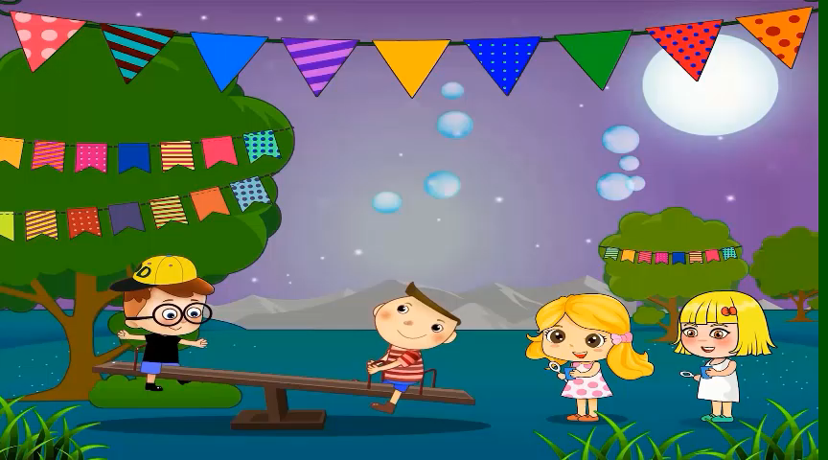

Slide 3


Bài thơ: Bó hoa tặng cô
Tác giả: Ngô Quân Miện
Ngày mồng tám tháng ba
Chúng em đi hái hoa
Mang về tặng cô giáo
Bó hoa của em đây
Vàng tươi hoa cúc áo
Hồng hồng hoa cối xay
Đỏ rực nụ dong giềng
Dây tơ hồng em cuốn
Thành một bó vừa xinh
Sao em hồi hộp thế
Chẳng nói được câu nào
Lời cô thân thiết sao
Vòng tay cô dịu quá
Có phải hoa nói hộ
Cho lòng em xôn xao
Ôi chùm hoa bé nhỏ
Của đồng quê ngọt ngào

Slide 4

Cô vừa đọc cho các con nghe bài thơ gì? Do ai sáng tác?
Bài thơ: Bó hoa tặng cô
Tác giả: Ngô Quân Miện

Slide 5
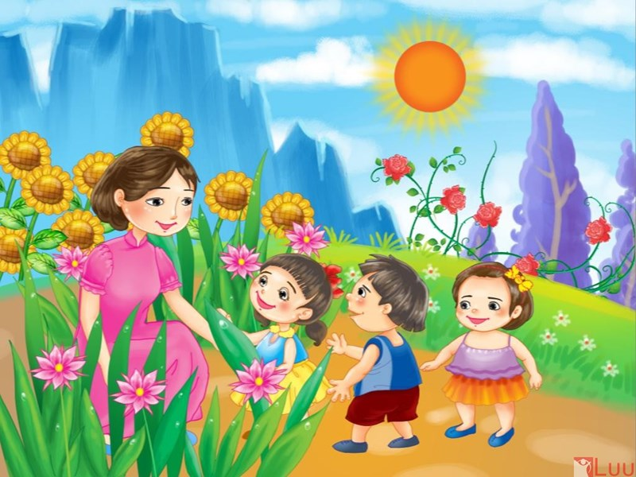
Bài thơ: Bó hoa tặng cô
Tác giả: Ngô Quân Miện

Slide 6
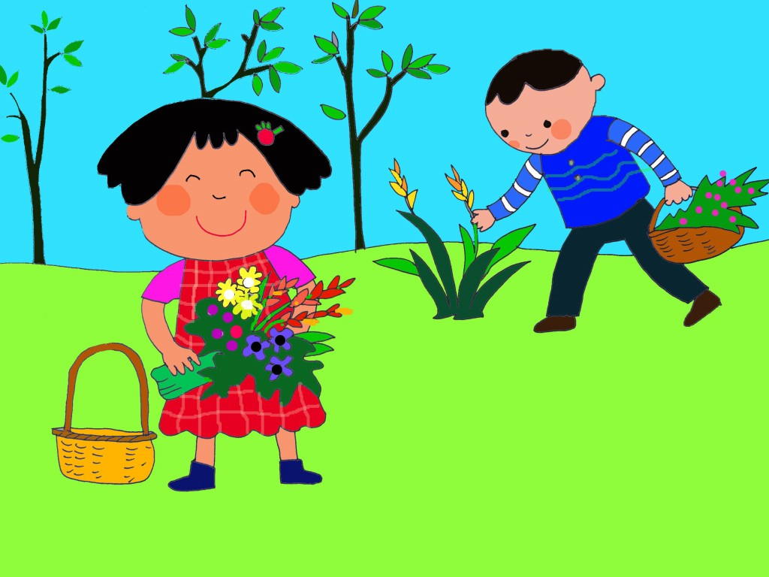
Ngày mồng tám tháng ba
Chúng em đi hái hoa
Mang về tặng cô giáo

Slide 7
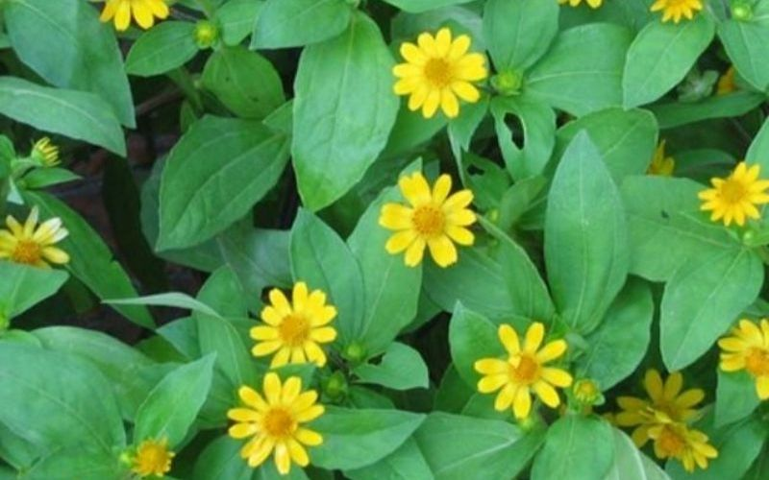
Bó hoa của em đây
Vàng tươi hoa cúc áo

Slide 8
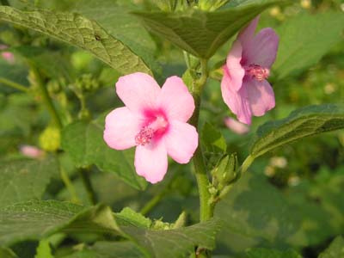
Hồng hồng hoa cối xay

Slide 9
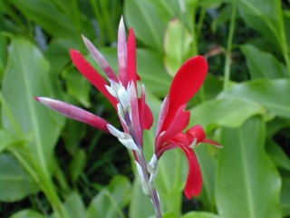
Đỏ rực nụ dong giềng

Slide 10
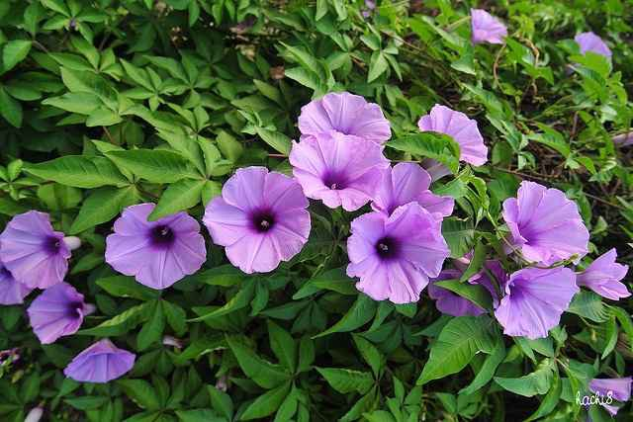
Tim tím hoa bìm bìm
Tim tím hoa bìm bìm

Slide 11
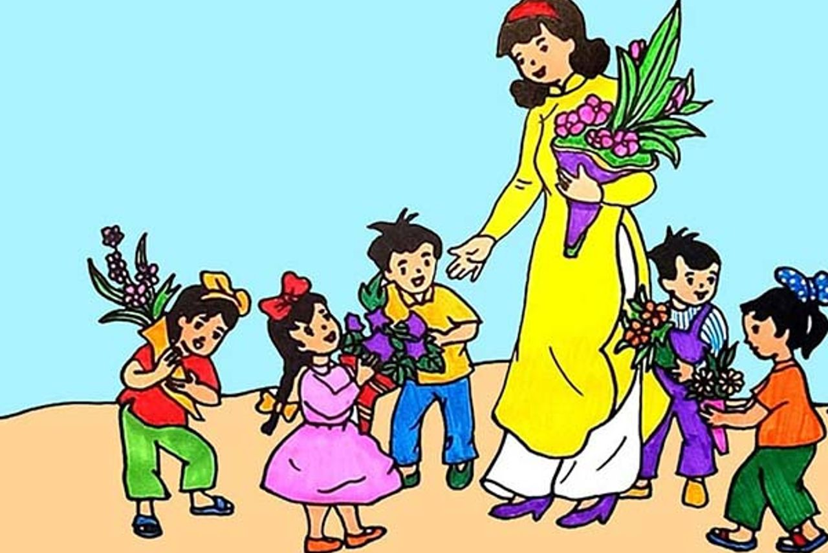
Dây tơ hồng em cuốn
Thành một bó vừa xinh

Slide 12
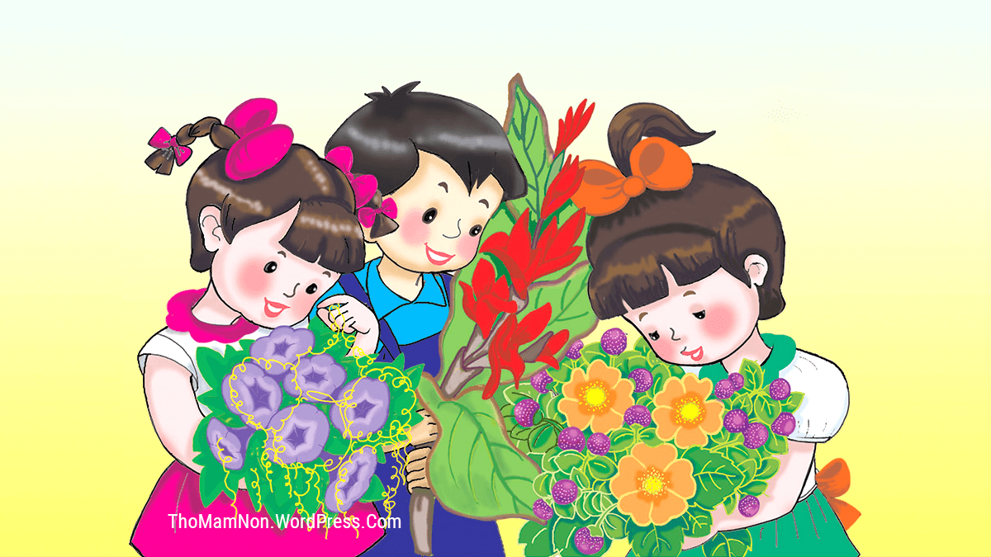
Sao em hồi hộp thế
Chẳng nói được câu nào
Sa

Slide 13
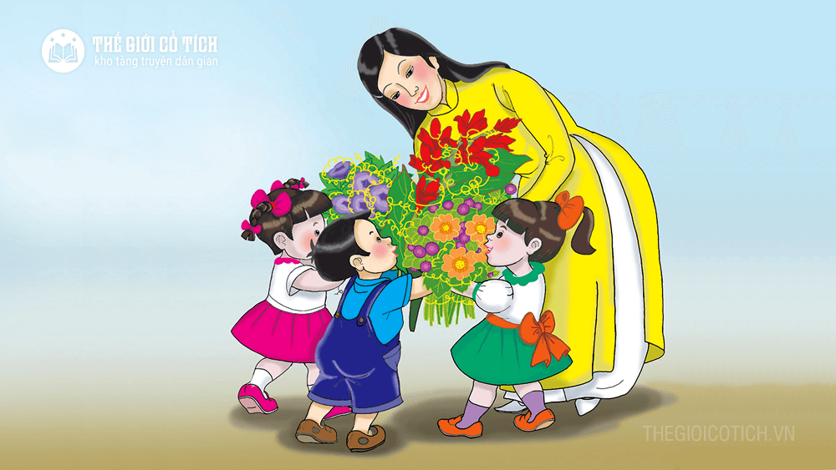
Lời cô thân thiết sao
Vòng tay cô dịu quá
Có phải hoa nói hộ
Cho lòng em xôn xao

Slide 14
Ôi chùm hoa bé nhỏ
Của đồng quê ngọt ngào

Slide 15
Bây giờ, cô cháu mình cùng tìm hiểu nội dung bài thơ qua một số câu hỏi nhé!

Slide 16
Cô vừa đọc cho các con nghe bài thơ gì? Do ai sáng tác?
Bài thơ: Bó hoa tặng cô
Tác giả: Ngô Quân Miện

Slide 17


Trong bài thơ, ngày 8/3 bạn nhỏ muốn tặng gì cho cô?

Slide 18
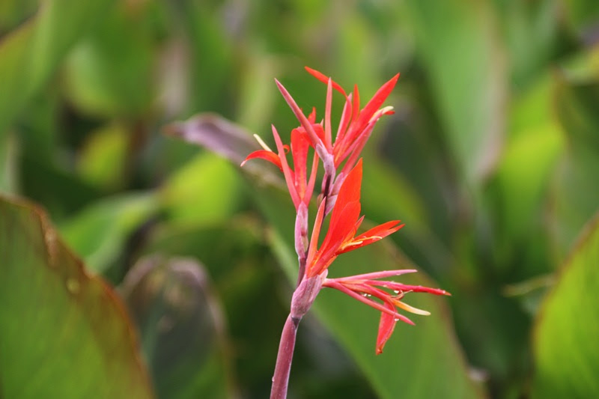
Bó hoa của bé có những hoa gì?

Slide 19


















Các bé tặng hoa và nói gì với cô?

Slide 20
Sao em hồi hộp thế
Chẳng nói được câu nào
Sa

Slide 21
Bé bồi hồi và nhờ ai nói hộ lòng mình?

Slide 22
Lời cô thân thiết sao
Vòng tay cô dịu quá
Có phải hoa nói hộ
Cho lòng em xôn xao

Slide 23
Ôi chùm hoa bé nhỏ
Của đồng quê ngọt ngào

Slide 24
Các con có yêu cô giáo của mình không?

Slide 25

Giáo dục: Ngày 8/3 không chỉ là ngày lễ của cô giáo mà còn là ngày lễ của bà, của mẹ, của chị nên chúng mình phải ngoan ngoãn, học giỏi, nghe lời cô giáo và mọi người các con nhớ chưa?

Slide 26






Bó hoa tặng cô
Tác giả: Ngô Quân Miện
Ngày mồng 8 tháng 3
Chúng em đi hái
Mang về tặng cô giáo
Bó hoa của em đây
Vàng tươi hoa
Hồng hồng hoa
Đỏ rực nụ
Tim tím hoa
Dây tơ hồng em cuốn
Thành một bó vừa xinh
Sao em hồi hộp thế
Chẳng nói được câu nào
Lời cô thân thiết sao
Vòng tay cô dịu quá
Có phải hoa nói hộ
Cho lòng em xôn xao
Ôi chùm hoa bé nhỏ
Của đồng quê ngọt ngào

Slide 27
Các con hãy học thuộc
bài thơ này!

Slide 28


Giờ học đến đây là hết rồi!
Xin chào và hẹn gặp lại các con ở những giờ học sau!

